Slide 1


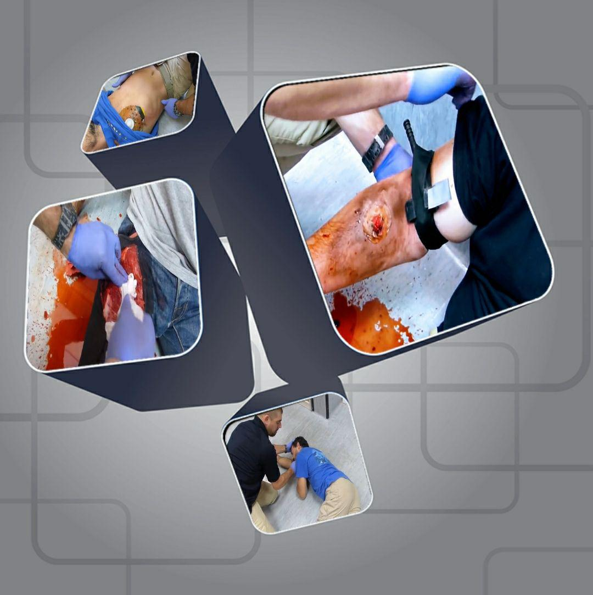
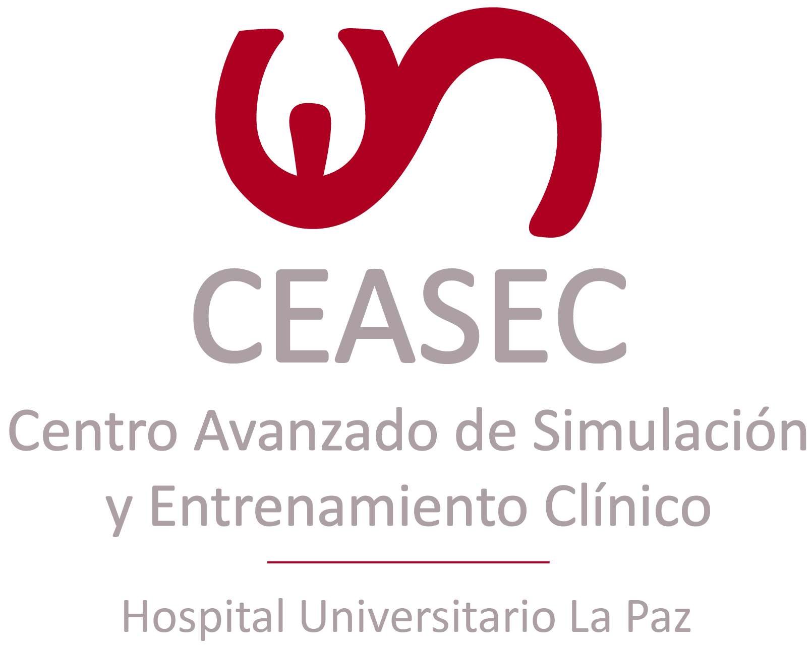


PROYECTO:
JORNADA CIENTIFICA
MANEJO DE HERIDOS EN ATENTADOS TERRORISTAS CON MÚLTIPLES VÍCTIMAS
Objetivos:
Hablar de la hemorragia exanguinante como causa más común de muerte evitable en este tipo de incidentes.
Conocer el manejo de hemorragias exanguinantes, vía aérea y heridas en tórax
bajo las recomendaciones del Bleeding Control Program y el CoTECC.
Entender la importancia de una correcta “alerta situacional” para una respuesta adecuada.
Estandarizar un lenguaje común entre todos los eslabones de la cadena asistencial para una buena gestión de las víctimas (Consenso Hartford).
Analizar e Investigar la adquisición de competencias y conocimientos para una revisión y su posterior publicación científica.
Talleres de familiarización y manejo de:
Lugar: Hospital Universitario La Paz. Centro de Simulación.
Fecha: 20 de Octubre 2017. De 15:30 a 22:30 horas. Precio: 70 euros
Plazas: 18 por riguroso orden de inscripción
Personal a quién va dirigido:
Todo ciudadano, profesional de seguridad pública o privada, profesional sanitario, investigador o futuro profesional que pudiera verse involucrado en el manejo y/o recepción de víctimas producidas en este tipo de incidentes.
Inscripciones: irene.cuevas@salud.madrid.org Tfno:917277154
Ponentes:
Juan José Pajuelo, Responsable Departamento Medicina Táctica de MS
José Carlos Meneses, Cirujano Torácico HU 12 de Octubre
Especialistas en seguridad y rescate táctico
Organizan:
Acarreos/arrastres y pautas de actuación en estos incidentes
Torniquetes prehospitalarios (comerciales y de circunstancias)
Agentes hemostáticos y vendajes compresivos
Manejo básico de la vía aérea y uso de parche oclusivo en heridas en tórax

